Slide 2
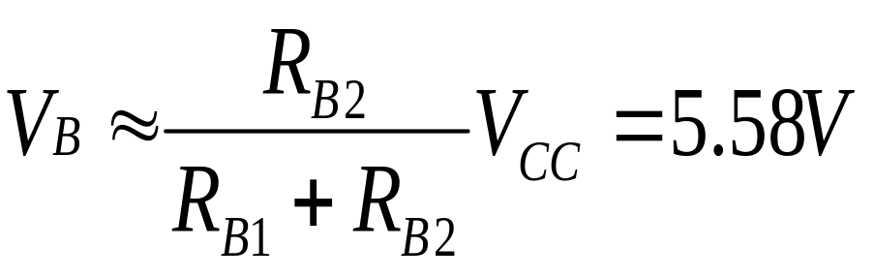
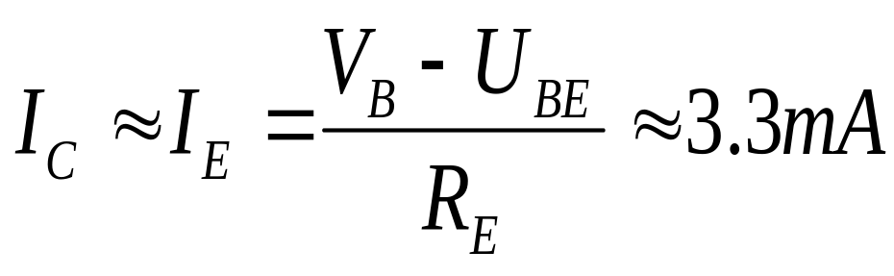
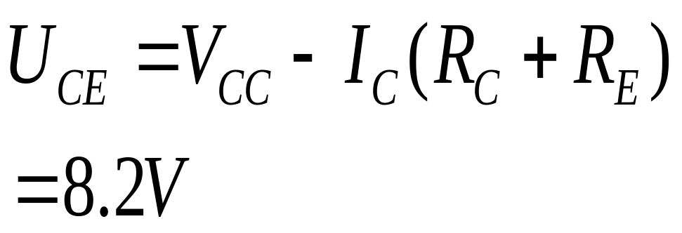
已知：V_{CC}=24V，R_{C}=3.3kΩ， R_{E}=5.1kΩ, R_{B1}=33kΩ， R_{B2}=10kΩ， R_{L}=33kΩ,β=66
+V_{CC}
R_{B1}
R_{C}
C₂
C₁
R_{L}
R_{B2}
u_{i}
R_{E}
u_{o}
C_{E}

Slide 3



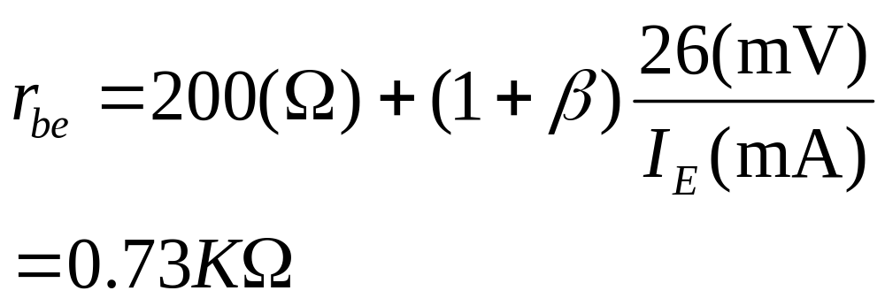



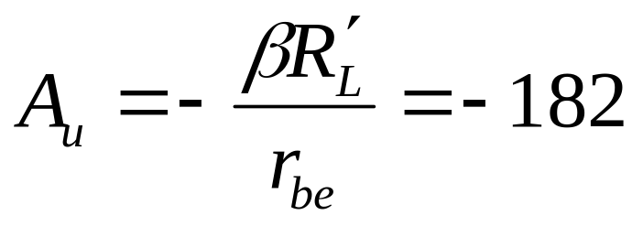
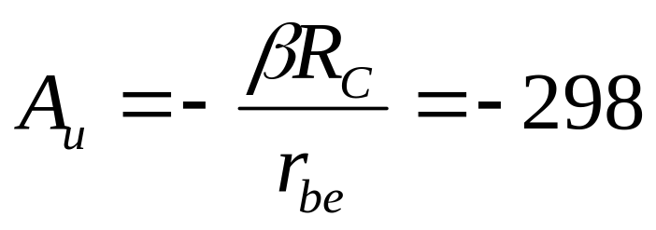
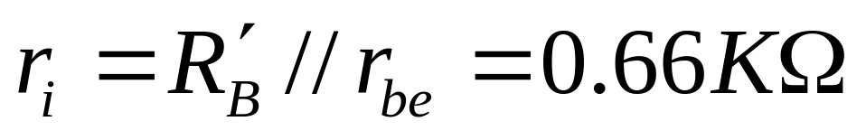
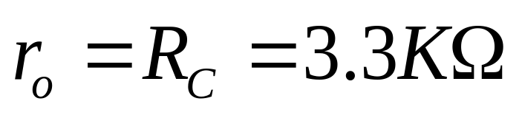
r_{be}
R_{L}
R'_{B}
R_{C}

Slide 4

如图所示运算放大器电路，运算放大器的最大输出电压UOM = 12V
6V
10K
20K
∞
∞
u_{i1}
10K
10K
_
_
+
u_{O}′
u_{O}
u_{i2}
+
+
+
10K
R₂
R₁
  求第一级放大器的输出与输入ui1和ui2的运算关系式
画出u_{O}’和u_{O}的波形

Slide 5
u_{i1}
3V
0
t
u_{i2}
0
t
−3V
0
t
u_{O}
0
t

Slide 6
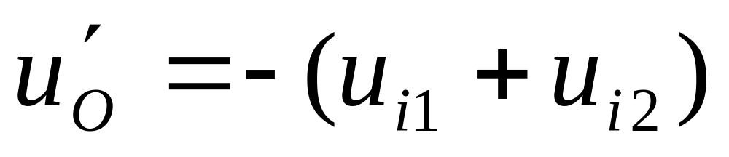
u_{i1}
3V
0
t
u_{i2}
0
t
−3V
3V
2V
0
t
u_{O}
12V
0
t
−12V

Slide 7
指出前、后级放大器各自的本级反馈类型
为了稳定输出电压，并减小输入电阻，试引入一个适当的级间反馈
（直接画在电路图上），并指出引入的反馈类型
R_{F1}
R_{F2}
∞
R₃
∞
R₁
_
_
+
R₄
+
u_{O}
u_{i1}
+
u_{i2}
+
R₂
R₅

Slide 8
RF1引入并联电压负反馈，RF2引入并联电压负反馈
R_{F1}
R_{F2}
∞
∞
R₁
R₃
u_{i}
_
_
R₂
+
+
u_{O}
+
+
R₄
R_{F}

Slide 9
图示为5V稳压电路，已知U=20V，R_{L}的取用功率可忽略不计。求：
1．S断开时的U_{O}′和U_{O}
2．S闭合时的U_{O}′和U_{O}
3．若4个二极管中有一个断开，求S断开时的U_{O}′和U_{O}
S
7805
ui
C₁
U_{O}′
C₂
R_{L}
U_{O}

Slide 10
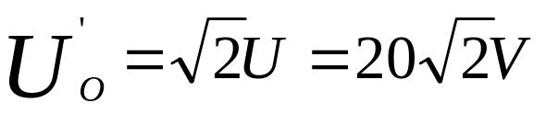
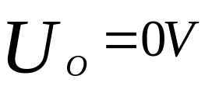
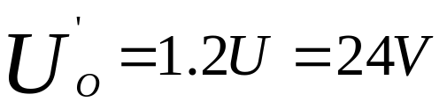
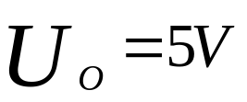
1）
2）
3）

